Slide 1

KIỂM THỬ TÍCH HỢP VÀ KIỂM THỬ WEB APPLICATION
ThS. Châu Thị Dung

Slide 2
Nội dung
Kiểm thử tích hợp
Kiểm thử Web Application

Slide 3
Mục tiêu
Nắm vững các bước kiểm thử tích hợp
Hiểu được và vận dụng thành thạo kiểm thử Web Application vào trang Web cụ thể

Slide 4
KIỂM THỬ TÍCH HỢP

Slide 5
Modun
Một mô đun hay còn gọi TPPM là một phần tử độc lập trong hệ thống. Các mô đun thường có giao diện rõ ràng để giao tiếp các mo đun khác

Slide 6
Một hệ thống là tập các mô đun kết nối với nhau, một hệ thống con gồm các mô đun chưa hoàn toàn tích hợp kết nối với nhau

Slide 7
Lý do kiểm thử tích hợp
Mô đun do nhiều nhóm làm khác nhau (việc hiểu sai, nhầm lẫn, chủ quan)
Các mô đun thường được kiểm thử với hàm giả trước khi tích hợp, hàm giả chỉ gọi đến nhiều mô đun khác nhau

Slide 8
Một số mô đun bản chất là phức tạp dễ gây lỗi, chúng ta cần xác định mô đun gây ra lỗi nhiều nhất

Slide 9
Lỗi giao diện
Giao diện gọi hàm/ thủ tục: Một hàm trong một mô đun gọi một hàm trong một mô đun khác
Giao diện truyền thông điệp. Một mô đun tạo thông điệp và gửi thông điệp cho mô đun khác.

Slide 10
Giao diện dùng chung bộ nhớ: một khối bộ nhớ được chi sẻ giữa 2 mô đun. Khối bộ nhớ có thể do một trong 2 mô đun cấp phát hoặc do bộ nhớ thứ 3 cấp phát. Một mô đun sẽ ghi dữ liệu và một mô đun sẽ đọc dữ liệu

Slide 11
Test cases của Kiểm thử tích hợp cũng khác so với các loại kiểm thử khác trên phương diện là nó tập trung chủ yếu vào các giao diện & luồng dữ liệu / thông tin giữa các mô-đun. Các liên kết tích hợp được ưu tiên để đưa ra thay vì các chức năng đơn vị mà đã được kiểm thử.

Slide 12
Ví dụ
Test cases mẫu cho việc Kiểm thử tích hợp sẽ đi theo các kịch bản sau: Ứng dụng mà có 3 mô-đun 'Trang đăng nhập', 'Hộp thư' và 'Xóa email' và mỗi mô-đun được tích hợp một cách hợp lý.

Slide 13
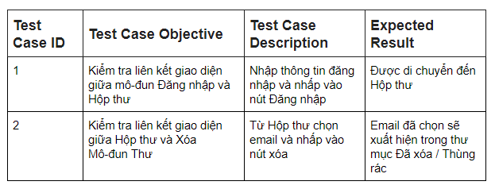

Slide 14
Tích hợp từ Top- Down
Là tích hợp từ hàm main()- gốc của cây. Các hàm được gọi trong hàm main() trước khi tích hợp gọi là hàm giả(stub).
Các hàm giả là các hàm mô phỏng hàm được gọi và sẽ được bỏ đi khi tích hợp hàm thật

Slide 15
Ví dụ: main gọi f(x) và g(y) thì khi kiểm thử đơn vị hàm main thì sử dụng hàm giả f() và g().
Hàm giả: nhận tham số và trả về kết quả giống hàm thật và không được cài đặt như hàm thật

Slide 16
Mà trả về luôn giá trị kết quả ứng với tham số biết trước- tương ứng ca kiểm thử sẽ truyền cho f(x) và g(y).

Slide 17
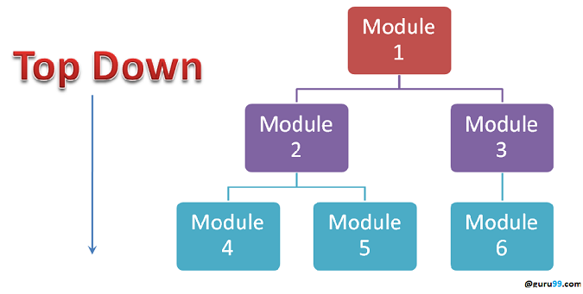

Slide 18
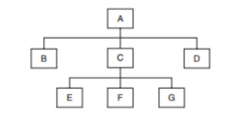
Ví dụ

Slide 19
Tích hợp A với B. Lúc này chúng ta sẽ sử dụng hai mô-đun giả là C’ và D’. Tương tác giữa hai A và B lúc này có thể vẫn bị hạn chế bởi các mô-đun C’ và D’ là mô-đun giả, trước đó A được kiểm thử đơn vị độc lập thì phải sử dụng các mô-đun giả là B’, C’, và D’.

Slide 20
Tích hợp thêm D. Tức là với A, B đã tích hợp xong chúng ta bổ sung thêm mô-đun D. Hệ thống con sẽ gồm A, B và D. Chúng ta cần kiểm thử giữa A và D, sau đó chúng ta phải kiểm thử lại giữa A và B, vì bây giờ hệ thống con đã có thêm D,

Slide 21
Tích hợp thêm C. Lúc này hệ thống con gồm A, B, C, D. Tương tự như bước trước.
Tích hợp thêm E. Tương tự bước trước.

Slide 22
Các bước kiểm thử Top - down
Chúng ta dựa vào hàm giả để kiểm thử hàm main một cách độc lập.
Thay dần hàm giả bằng hàm thật, rồi kiểm thử hàm main hoặc thay tất cả hàm giả rồi kiểm thử hàm main.

Slide 23
Tích hợp từ Bottom - up
Ngược tích hợp từ trên xuống dưới
Không sử dụng hàm giả, sử dụng hàm gọi giả (driver). Hàm này mô phỏng hàm ở mức trên mà trên sẽ gọi hàm chúng ta đang kiểm thử.

Slide 24
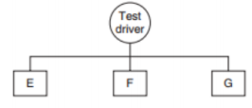
chúng ta phải thiết kế hàm gọi giả để tích hợp ba mô-đun E, F, G
chúng ta sẽ tích hợp các mô-đun B, C, D với E, F và G.

Slide 25
Chúngta thay C vào nhưng hệ thống không thực hiện được từ hàm C, nên chúng ta phải sử dụng hàm giả mô phỏng mô-đun A. Khi đó chúng ta cần tích hợp thêm các mô-đun B, D để hàm gọi giả có thể hoạt động và để kiểm tra được mô-đun C.

Slide 26
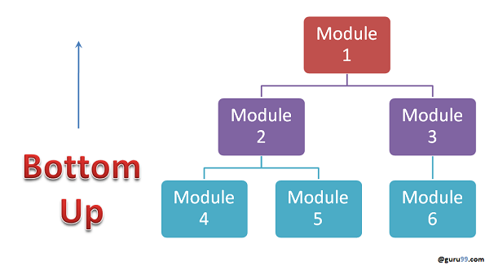

Slide 27
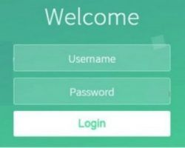
Ví dụ

Slide 28
Đối với Unit Testing
Độ dài của trường - username và password
Giá trị trường đầu vào nên là hợp lệ
Nút đăng nhập được kích hoạt chỉ sau khi giá trị hợp lệ (Định dạng và chiều dài đúng chuẩn) được nhập vào cả hai trường.

Slide 29
Đối với Integration Testing
Người dùng sẽ nhìn thấy thông báo chào mừng sau khi nhập các giá trị hợp lệ và nhấn nút đăng nhập. Người sử dụng cần được điều hướng đến các trang chào đón, trên trang chủ sau khi nhập nhập hợp lệ và nhấn nút Login.

Slide 30
Kiểm thử chức năng
Các trạng thái mong muốn sẽ được kiểm tra, ví dụ: người dùng có thể đăng nhập vào bằng cách nhấp vào nút đăng nhập sau khi nhập tên và mật khẩu giá trị hợp lệ hay không?
Thông báo chào mừng xuất hiện sau khi đăng nhập thành công không?

Slide 31
Thông báo lỗi sẽ xuất hiện khi đăng nhập không hợp lệ?
Một user chưa được kích hoat có thể đăng nhập thành công hay không?
Có bất kỳ một link 'quên mật khẩu' cho những người dùng đã quên mật khẩu của mình hay không?

Slide 32
KIỂM THỬ HỆ THỐNG
(SYSTEM TESTING)

Slide 33
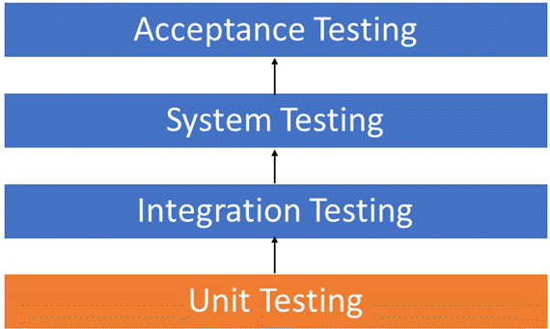

Slide 34
System test là gì?
Kiểm thử hệ thống là một phương pháp theo dõi và đánh giá hành vi của sản phẩm hoặc hệ thống phần mềm hoàn chỉnh và đã được tích hợp đầy đủ, dựa vào đặc tả và các yêu cầu chức năng đã được xác định trước.

Slide 35
Kiểm thử hệ thống thuộc loại kiểm thử hộp đen( Black Box Testing). Mục đích chính là liệu nó có đáp ứng được sự mong đợi của người dùng hay không?

Slide 36
Các lĩnh vực chính của System testing
Giao diện bên ngoài (UI/ UX)
Cách hoạt động của các function
Độ tin cậy, Bảo mật
Khả năng phục hồi
Hiệu suất

Slide 37
Vận hành và trải nghiệm người dùng
Khả năng cài đặt
Tài liệu tham khảo, hướng dẫn
Tính khả dụng

Slide 38
KIỂM THỬ WEB APPLICATION

Slide 39
Kiểm thử chức năng
Việc kiểm thử chức năng yêu cầu tester thực hiện test tất cả các link trong trang web, định dạng được sử dụng trong các trang web để gửi và nhận các thông tin cần thiết từ người dùng. Ngoài ra còn có kết nối cơ sở dữ liệu, kiểm tra cookies và xác minh HTML/CSS.

Slide 40
Kịch bản kiểm thử
Kiểm tra tất cả các trường mandatory.
Tại các trường mandatory đều hiển thị dấu hoa thị (*).
Đối với các trường không phải là mandatory: không hiển thị thông báo lỗi.
Các trường date time, nếu input năm nhuận thì vẫn tính toán đúng.

Slide 41
Các trường số: không chấp nhận ký tự a,b,c.... và hiển thị message báo lỗi thích hợp.
Kiểm tra số âm nếu là trường số.
Kiểm tra xem trường hợp chia cho 0 thì xử lý tính toán có đúng không.
Kiểm tra max length của mỗi trường để đđảm bảo dữ liệu không bị cắt ngắn

Slide 42
https://viblo.asia/p/check-list-kiem-thu-ung-dung-web-cac-test-case-kiem-tra-cho-trang-web-Az45bmRzlxY
https://viblo.asia/p/kiem-thu-ung-dung-web-web-application-testing-KAyQMpapG0Ek

Slide 43
Kiểm thử tính khả dụng
Tính khả dụng của trang web được định nghĩa là trang web dễ sử dụng, có hướng dẫn sử dụng rõ ràng, rành mạch, mỗi trang đều có menu chính và menu này phải nhất quán.

Slide 44
Kiểm thử tính khả dụng, tester còn cần thực hiện kiểm thử các điều khiển chuyển hướng (như button, text box, text link, bread crum…), nội dung của trang web phải dễ hiểu và thân thiện với người sử dụng.

Slide 45
Nội dung trang web chính xác mà không có lỗi chính tả hoặc ngữ pháp
Tất cả các phông chữ theo đúng yêu cầu
Tất cả các văn bản, text được căn chỉnh chính xác
Tất cả các thông báo lỗi phải chính xác mà không có bất kỳ lỗi chính tả hoặc ngữ pháp nào. Và thông báo lỗi phải phù hợp với từng field (trường), label

Slide 46
Mỗi field nên có tool tip
Tất cả các field phải được căn chỉnh chính xác
Tất cả các button phải đúng đính dạng và kích thước
Các trang khác đều liên kết với home page

Slide 47
Các trường không khả dụng nên để grayout (màu xám)
Kiểm tra khi link và image bị lỗi
Cần hiển thị message thông báo khi có hoạt động update, delete

Slide 48
Kiểm thử giao diện
Giao diện Web server và server ứng dụng
Giao diện server ứng dụng và giao diện server dữ liệu

Slide 49
Kiểm tra tất cả các tương tác giữa các server. Nếu server dữ liệu hoặc web server trả lại bất kỳ báo lỗi nào cho bất kỳ truy vấn nào từ server ứng dụng thì ngay lập tức server ứng dụng phải nhận được và cho hiển thị cảnh báo tới người dùng. Kiểm tra các trường hợp giao dịch bị ngắt đột ngột do người dùng, hoặc kết nối tới server bị gián đoạn, bị khởi động lại…

Slide 50
Kiểm thử khả năng tương thích
Tương thích với trình duyệt
Tương thích với hệ điều hành
Tương thích với các thiết bị ngoại vi
Tương thích các thiết bị di động

Slide 51
Đảm bảo websize vẫn hoạt động, hiển thị đúng trên các trình duyệt khác nhau (IE, Firefox, Chrome, Safari và Opera).
Phiên bản HTML đang sử dụng có tương thích với các phiên bản trình duyệt phù hợp không?
Hình ảnh hiển thị có chính xác trong các trình duyệt khác nhau không?

Slide 52
Các phông chữ có thể sử dụng trong các trình duyệt khác nhau không?
Mã javascript có thể sử dụng được trong các trình duyệt khác nhau không?
Ảnh GIF có hoạt hình trên các trình duyệt khác nhau không?

Slide 53
Kiểm thử hiệu năng
Kiểm thử tải
Kiểm thử áp lực

Slide 54
Kiểm thử bảo mật
Gõ trực tiếp url vào thanh địa chỉ của trình duyệt mà không qua đăng nhập. Các trang nội bộ phải không được mở.

Slide 55
Sau khi đăng nhập và mở các trang nội bộ, thay đổi url trực tiếp bằng cách đổi tham số ID của trang tới trang thuộc quyền người dùng đã đăng nhập khác.

Slide 56
Tóm tắt
Hiểu được kiểm thử Top – down và Bottom – up
Nắm vững kiểm thử Web Application như: kiểm thử giao diện, kiểm thử chức năng, kiểm thử khả năng ứng dụng…

Slide 57
Câu hỏi ôn tập
Tại sao sử dụng kiểm thử tích hợp?
Nêu các kiểm thử trong kiểm thử Web Application.

Slide 58
Bài tập thực hành
Bài thực hành số 8.1
Bài thực hành số 8.2
Bài thực hành số 8.3

Slide 59

Câu hỏi và thảo luận

